Slide 1
SÉPTIMA SESIÓN ORDINARIA DE CONSEJO TÉCNICO ESCOLAR
Educadora: _Maria del Socorro Guerrero_

Slide 2
PROPÓSITOS
Que el colectivo docente:
- Dé continuidad a las acciones realizadas para favorecer el bienestar de la comunidad escolar, a través de su estrategia de gestión de las emociones, la empatía y la resiliencia (en el caso de los colectivos que pudieron realizarla) y la enriquezcan con actividades para la regulación de emociones.
- Recupere y analice la información con la que cuenta de sus alumnas y alumnos acerca de sus aprendizajes, el nivel de comunicación que mantuvieron y otros aspectos relevantes durante el periodo de aprendizaje en casa, que les permita realizar fichas descriptivas de sus avances y áreas de mejora.

Slide 3
PRODUCTOS
- Estrategia de gestión de las emociones, la empatía y la resiliencia, enriquecida con técnicas para la regulación de emociones. De no contar con la misma, es momento de comenzar su planeación y aplicación.
- Ficha descriptiva del grupo que atiende.
- Ejemplo de Ficha descriptiva de una alumna o alumno que se encuentre en riesgo de no alcanzar los aprendizajes fundamentales esperados.

Slide 4
1. ¿Cómo le ayudaron las acciones realizadas a mejorar su propio estado emocional?
2. ¿Cómo expresan las NNA sus emociones?, ¿en qué situaciones muestran alegría, miedo, enojo, tristeza? y, ¿qué hacen para sentirse mejor?
3. ¿De qué forma ha procurado que sus educandos expresen, reconozcan y reflexionen sobre las emociones que presentan?
4. ¿Qué indicadores le permiten reconocer si los estados emocionales de sus estudiantes han mejorado?
Respuesta:
1. Me e sentido con poca actitud y animo por cuestiones familiares que repercuten en mi estado emocional, añadiendo que ahora son menos las mamás que están enviando sus evidencias pero ya inicie mi terapia y fue mi primer sesión con la psicóloga y me siento bien,
2. Los niños se sienten bien, no tienen miedo, algunos tienen ganas de ir a la escuela, creo que están muy desacostumbrados a su rol de asistir a clases los de 3ro y los de 2do no tiene una idea muy clara de como seria el estar en el kínder. En algunas actividades en donde identifican enojo o tristeza se sienten bien hablando con mamá, que les den un abrazo o jugar.
3. Es algo muy frecuente de 1 a 2 veces en cada plan. Poco a poco intento que reconozcan más emociones de las básicas como el miedo, alegría o tristeza.
4. Sus audios o videos son mi evidencia más clara para saber cómo están al escucharlos y observarlos.
Recupere las acciones que haya realizado en el marco de su estrategia para la gestión de emociones y el desarrollo de la empatía y la resiliencia. Reflexione:

Slide 5
Video de Alike
Observa el siguiente video: https://www.youtube.com/watch?v=kQjtK32mGJQY contesta:
- ¿Cómo cambió el estado emocional del niño durante la historia?, ¿qué influyó en su transformación? R: Se fue apagando su alegría, su entusiasmo por ir a clases, se puso triste al tener que repetir siempre la misma rutina para ir en el mismo camino que sus compañeros y las personas que lo rodean.
- Piense en las niñas, niños o adolescentes que atiende, ¿qué situaciones les producen preocupación o frustración?, ¿qué les interesa y motiva a aprender? R: Lo que más les preocupa a su edad es no poder jugar, hacer amigos, los regaños de sus papás. Les interesan las cosas que sean divertidas, donde puedan ser ellos, que les guste y que les llamen su atención, cosas que no conocen o aun no han explorado.

Slide 6
Anexa en las siguientes diapositivas evidencias de trabajo exitoso que hayas implementado en tu planeación respecto a la gestión de emociones, desarrollo de empatía y resiliencia.

Slide 7
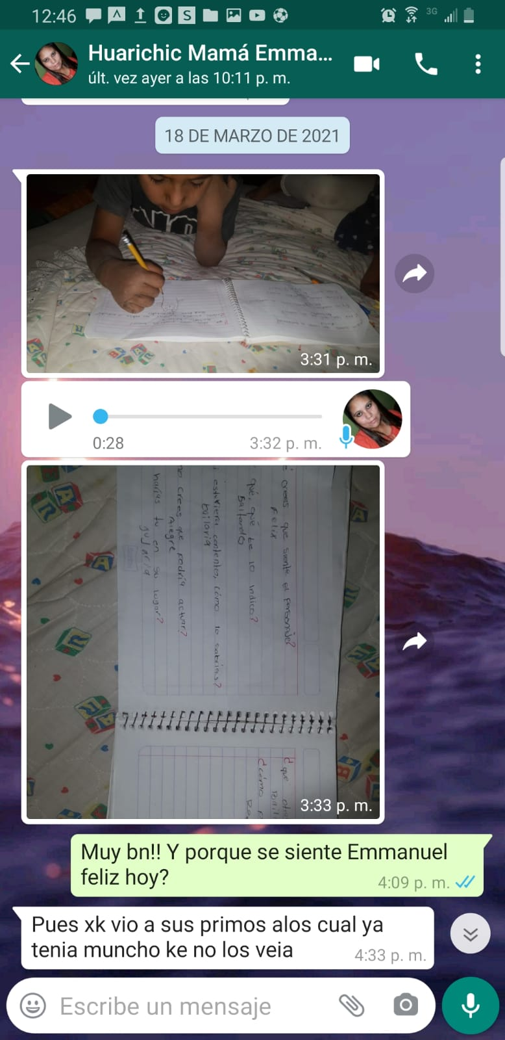
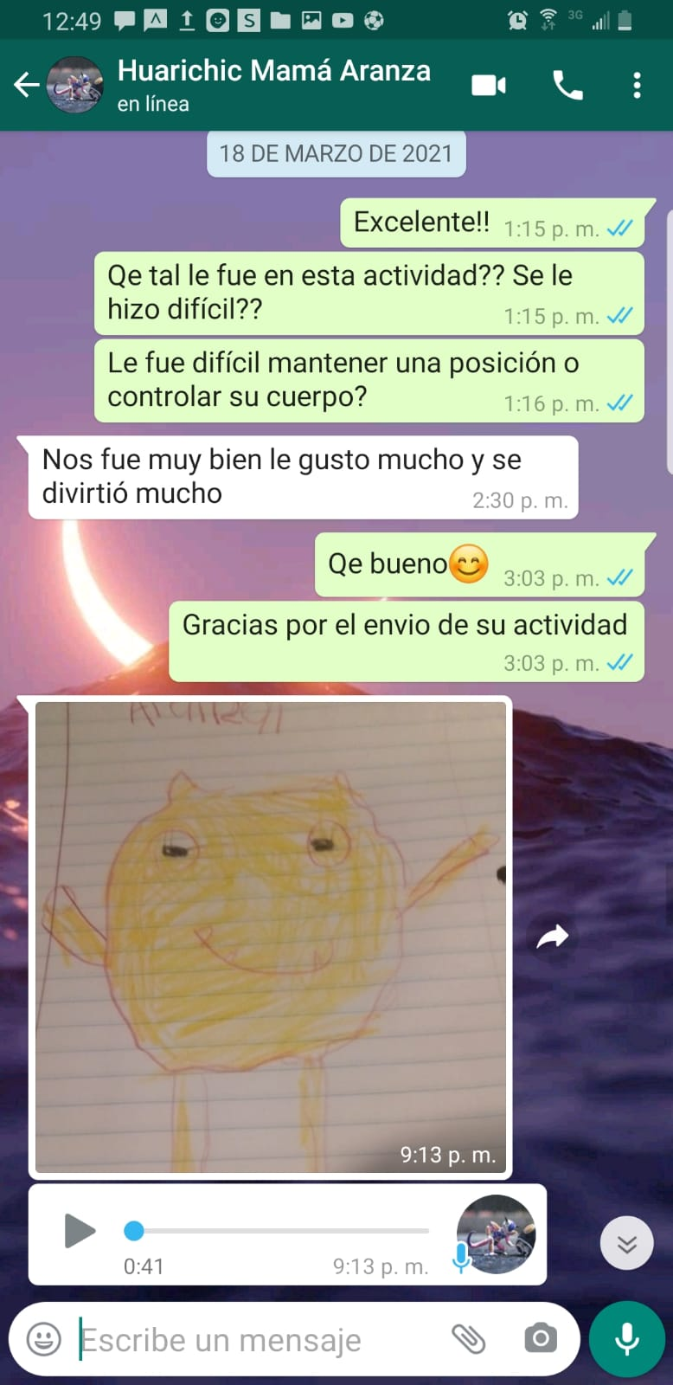
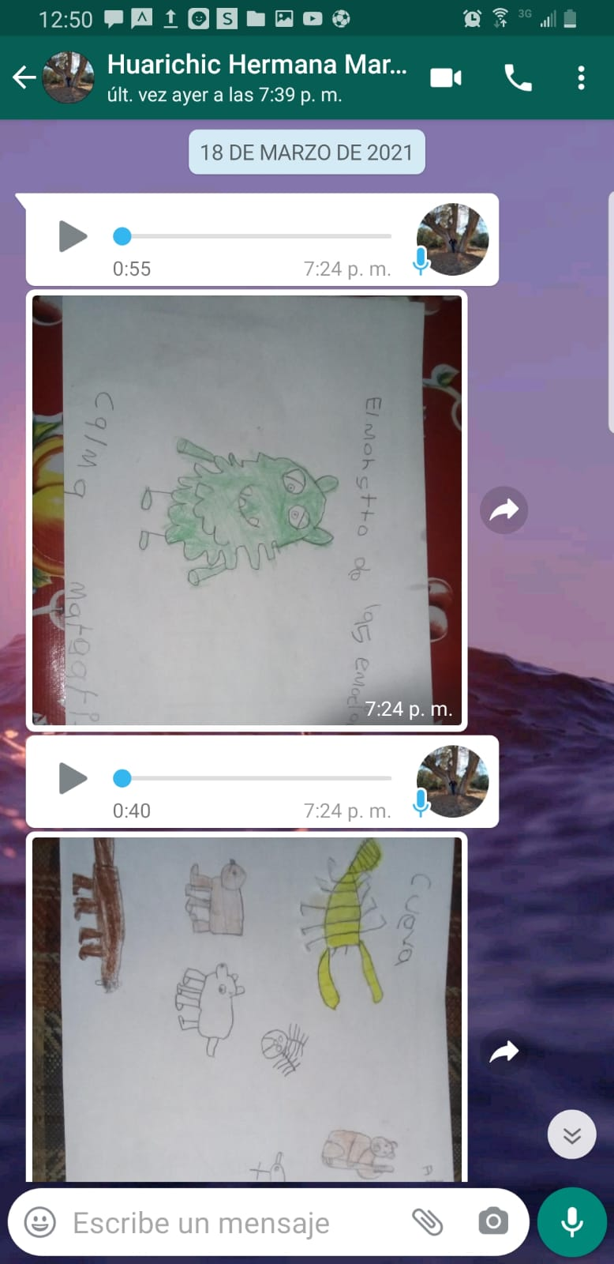
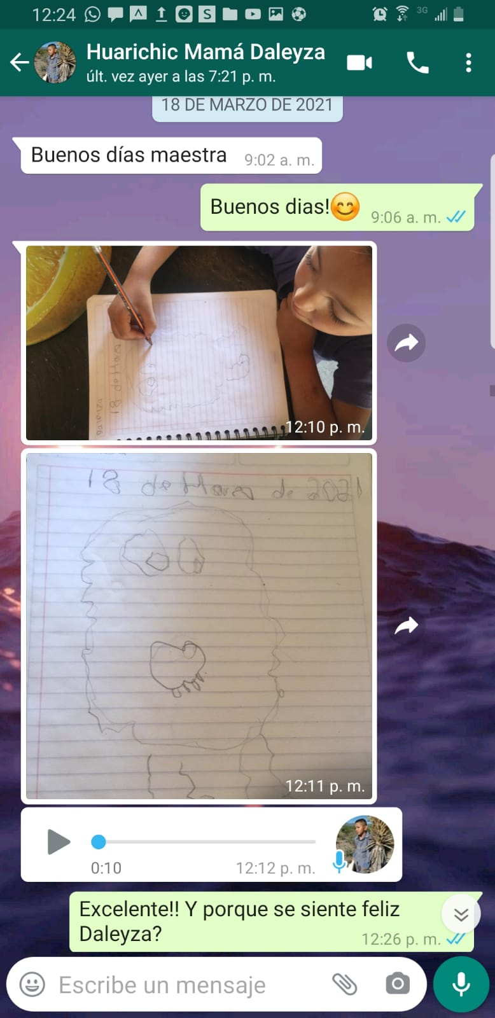
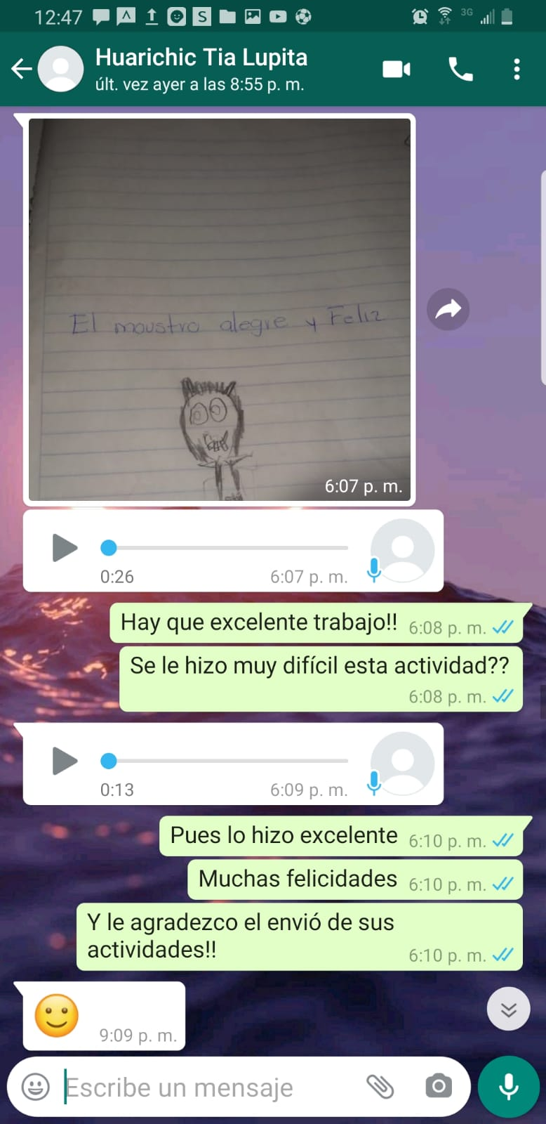
EVIDENCIAS
Cuento del monstruo de las emociones

Slide 8
EVIDENCIAS
Técnicas para relajarse
*Audio de Daleyza

Slide 9
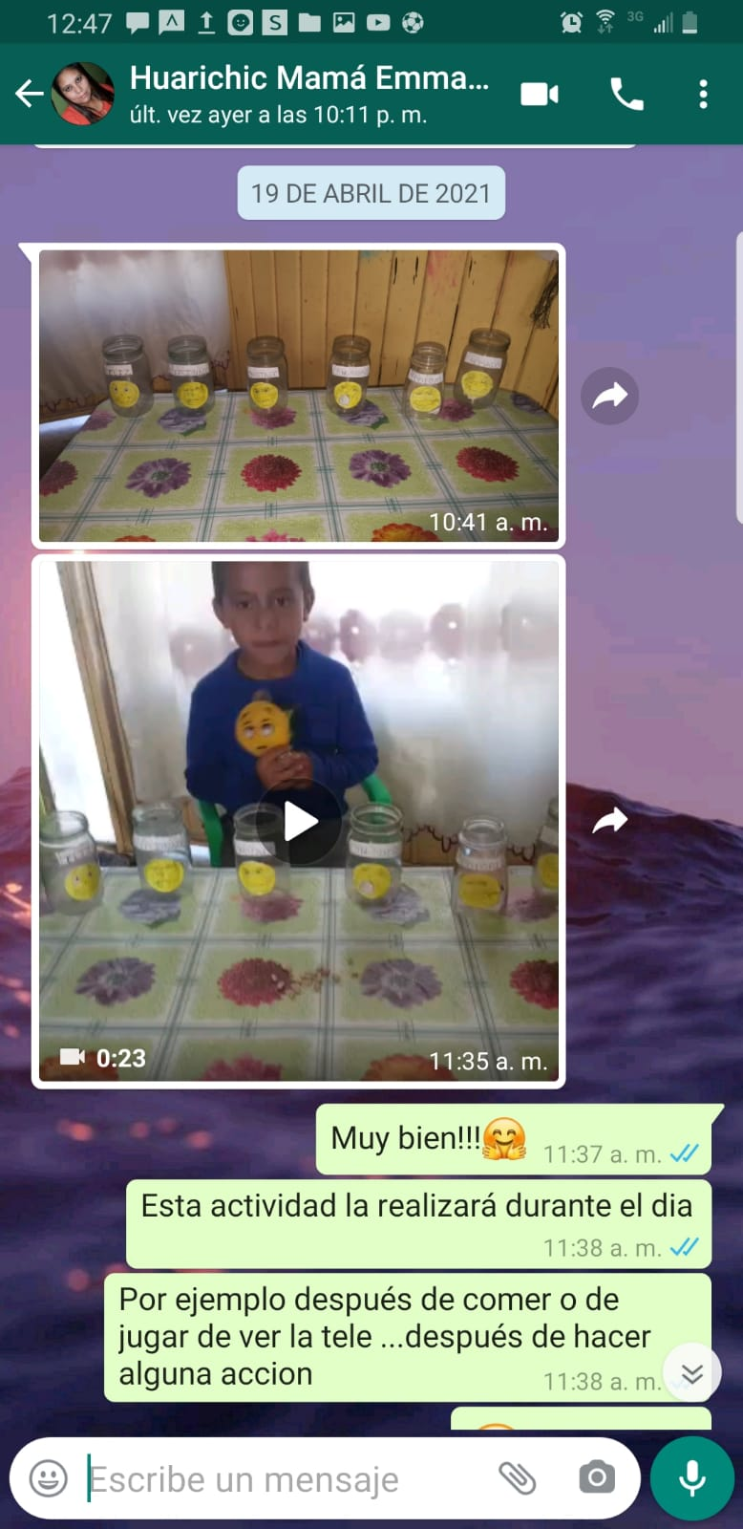
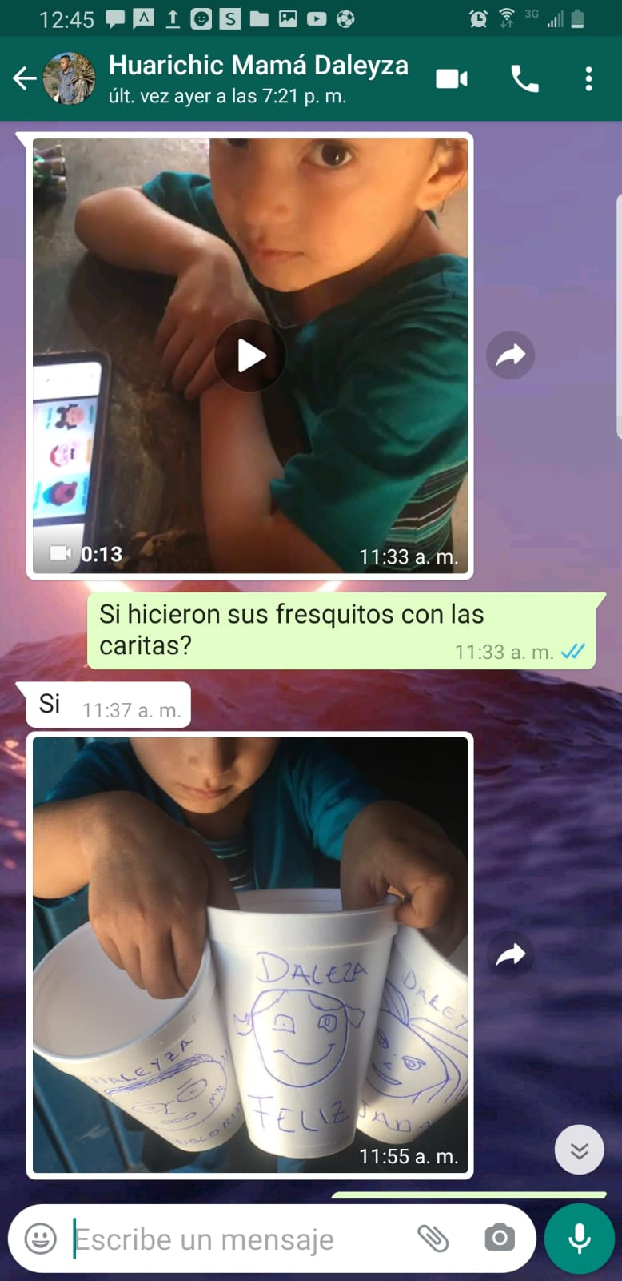
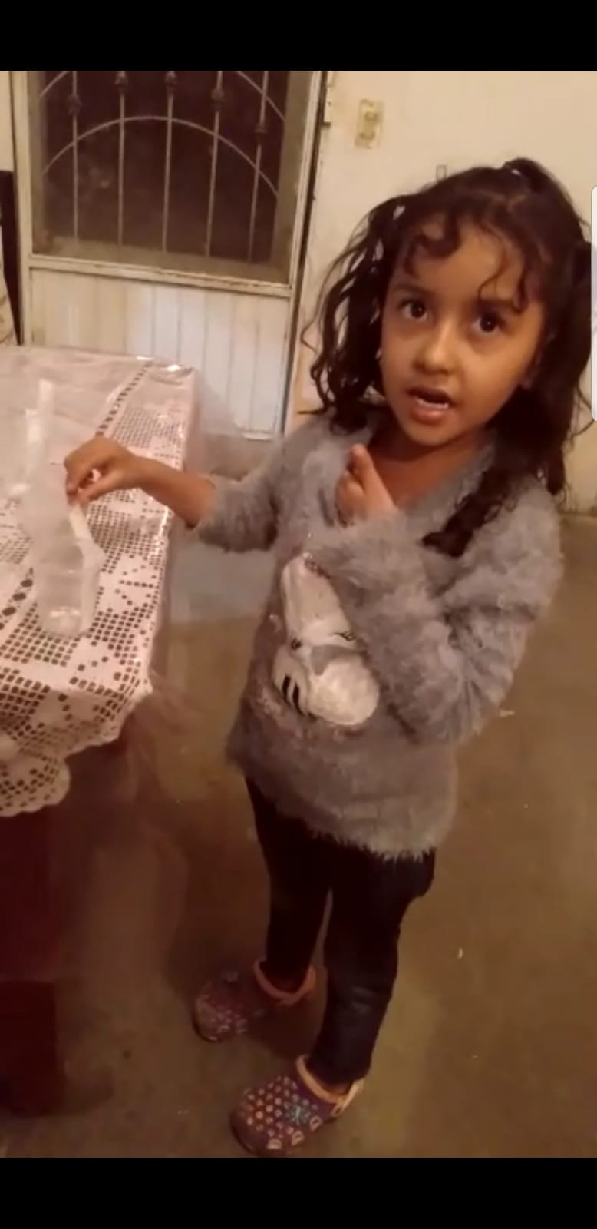
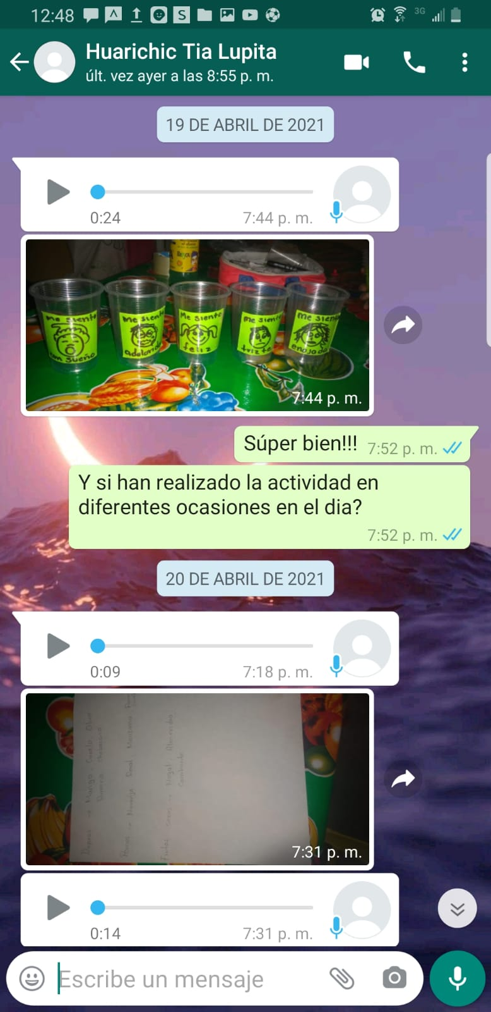
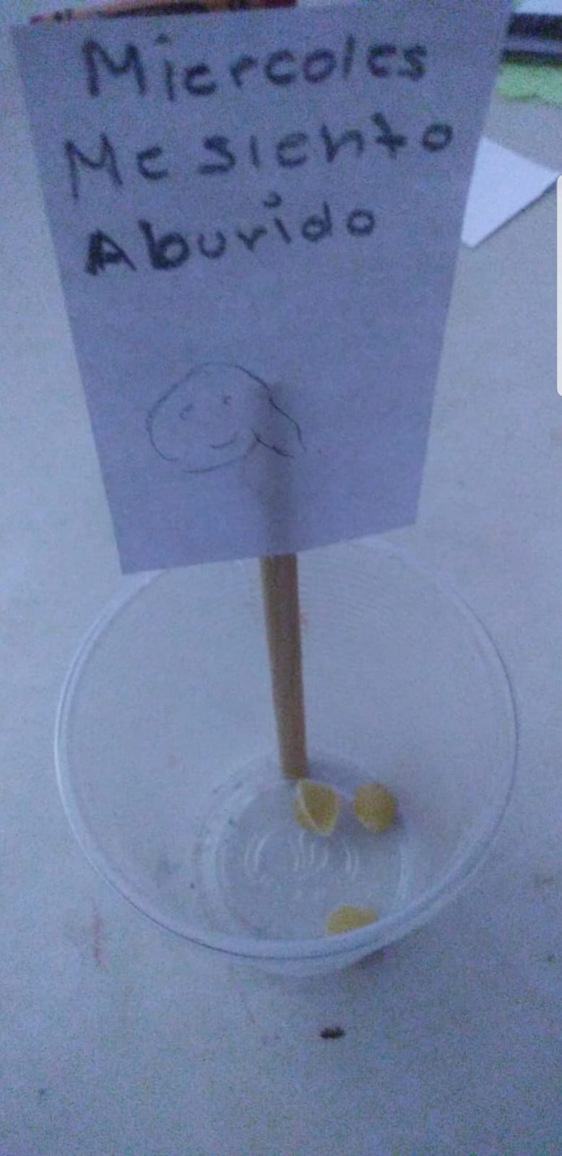
EVIDENCIAS
Cómo me sentí en el día

Slide 10
Recupere aquellos instrumentos y fuentes de información de sus estudiantes, que den cuenta de la situación de sus aprendizajes; sus capacidades y necesidades; las formas de comunicación; su estado socioemocional, ambiente familiar, entre otros aspectos relevantes, por ejemplo:
• Resultados de evaluación de cada periodo y las observaciones correspondientes.
• Semáforos de aprendizaje, cuadros comparativos, observaciones sobre el desarrollo de habilidades básicas y socioemocionales.
• Listado de las alumnas y los alumnos que se encuentran en situación de riesgo y que requieren mayor apoyo, con comunicación sostenida o intermitente.
• Listado de alumnas y alumnos con información insuficiente de su aprendizaje y sin comunicación (actualizado).
• Opinión de las alumnas y los alumnos sobre sus aprendizajes, así como de madres, padres o tutores.
• Otras fuentes que le reporten información valiosa acerca de la situación de sus educandos.
Con base en los instrumentos seleccionados elabore una Ficha descriptiva breve relacionada con las fortalezas y áreas de mejora de su grupo. También puede incluir recomendaciones u otros rubros que considere relevantes
SE ANEXA FICHA EN WORD

Slide 11
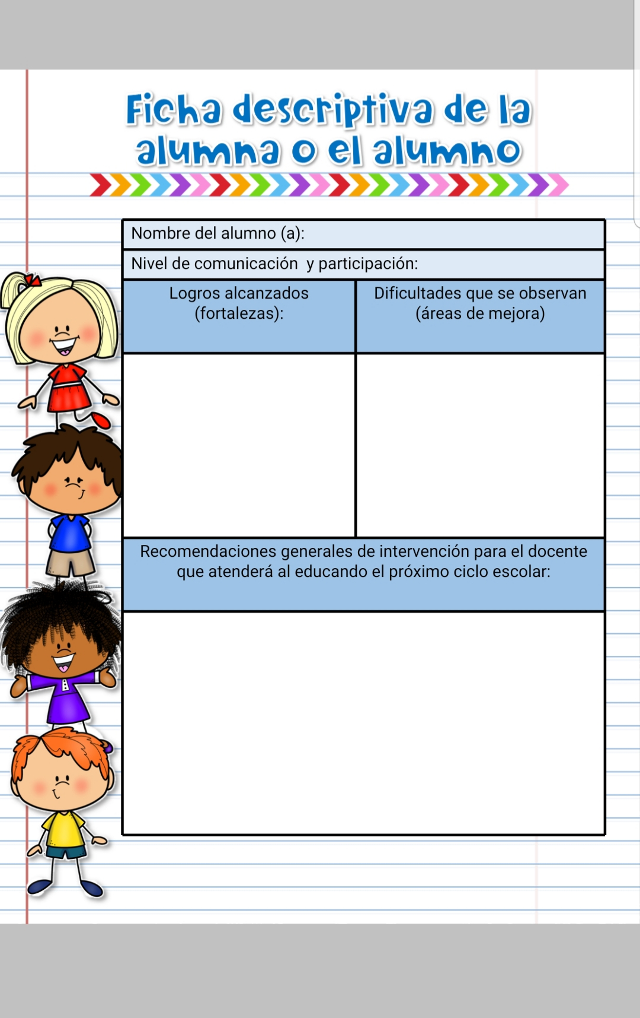
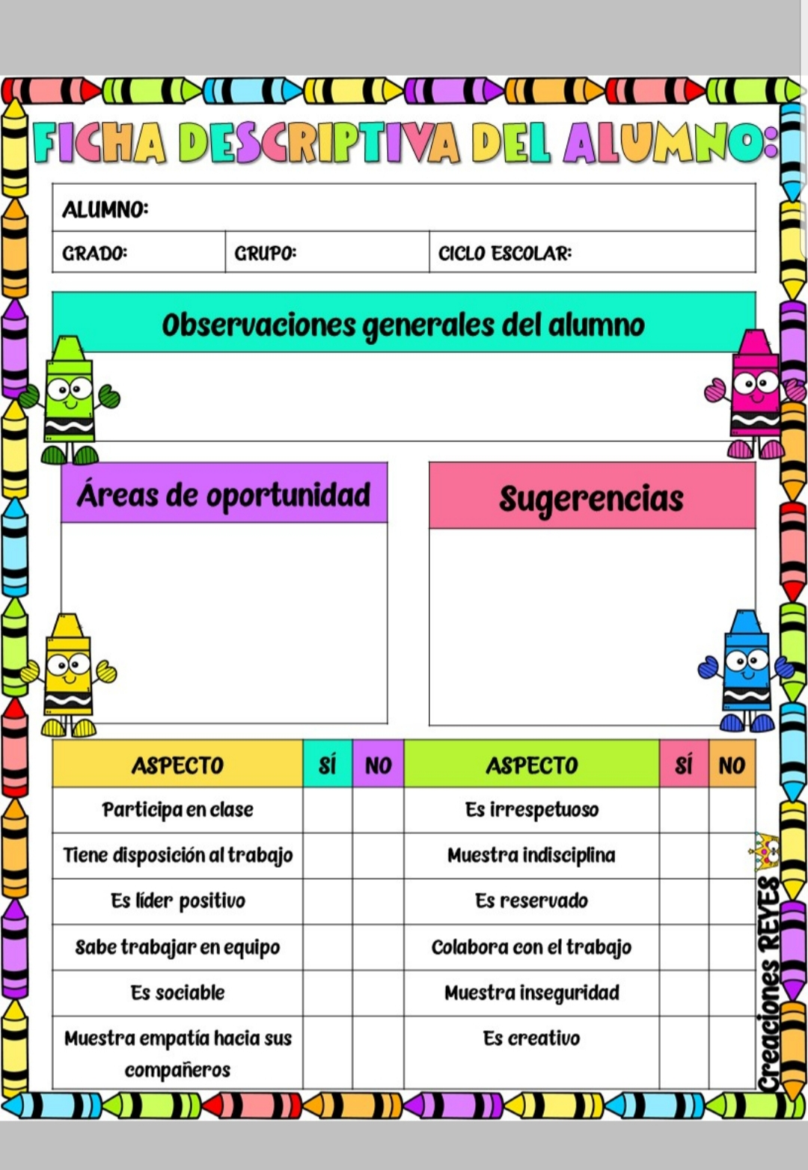
Anexa un ejemplo (propio o de la red), de una ficha descriptiva de un alumno como propuesta a tomar en cuenta para la elaboración de fichas de los alumnos:

